Slide 1

Couverture

Slide 2
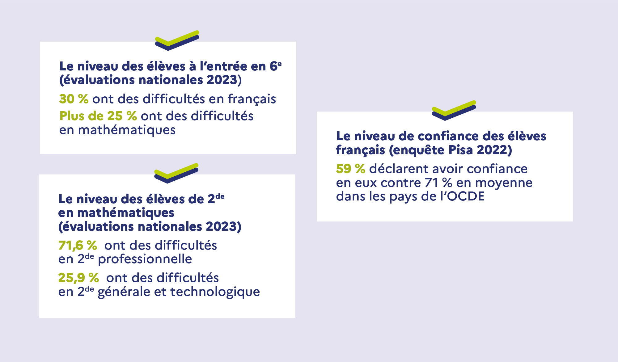
Le constat
→ Un collège qui ne permet pas suffisamment aux élèves, notamment les plus fragiles, de réussir

Slide 3
Les objectifs
Porter au plus haut les aptitudes des élèves, des plus fragiles aux plus avancés, en déployant une action pédagogique ciblée.
Agir contre les inégalités scolaires.
Donner de nouveaux leviers aux professeurs pour leur permettre de mieux répondre à l’hétérogénéité du niveau des élèves.
Mieux accompagner chaque élève grâce à des parcours plus individualisés.
→ Élever le niveau des collégiens et répondre à leurs besoins
Entrée en vigueur progressive des transformations
dès la rentrée scolaire 2024 jusqu’à 2026.

Slide 4
Les 3 leviers d’action
Groupes
en français et
en mathématiques
Sur la totalité des horaires de ces deux enseignements.
L’heure d’enseignement de soutien ou d’approfondissement en français et en mathématiques en 6e est supprimée. L’accompagnement personnalisé en 6e et en 5e est remplacé par les groupes en français et en mathématiques, dont l’objectif est le même : mieux répondre aux besoins des élèves, selon leur niveau.
Afin de permettre le brassage des élèves, possibilité de les regrouper conformément à leur classe de « référence » sur une ou plusieurs périodes de l’année, de manière limitée (de 1 à 10 semaines au total).
Heures de soutien
À destination des élèves les plus en difficulté.
Dans la limite de 2 h hebdomadaires supplémentaires
en plus des 25 h en 6e, et des 26 h en 5e, 4e et 3e.
NB : pour les élèves en très grande difficulté et bénéficiant d’un PPRE,
ces 2 h peuvent se tenir exceptionnellement à la place de 2 h d’autres disciplines.
Devoirs faits
Obligatoire pour tous les élèves de 6e sur toute l’année,
il vise à faire acquérir une autonomie dans leur travail personnel. Les élèves volontaires de 5e, 4e et 3e peuvent bénéficier de Devoirs faits, qui est proposé à tous les niveaux du collège.

Slide 5

Page de titre Rentrée 2024

Slide 6
Les nouveautés en 6e
Une nouvelle organisation du temps scolaire pour répondre avec plus d’efficacité aux besoins des élèves :
1/3 du temps de l’élève en groupes adaptés à ses besoins en français et en mathématiques ;
2/3 du temps de l’élève en classe entière dans toutes les autres disciplines.
La constitution de groupes en fonction des besoins des élèves en français
et en mathématiques sur la totalité de l’horaire (4 h 30 en français et 4 h 30
en mathématiques).
Des heures de soutien pour les élèves rencontrant des difficultés dans la maîtrise des savoirs fondamentaux (dans la limite de 2 h supplémentaires).
Attention : Devoirs faits reste obligatoire pour tous les élèves.
L’horaire réglementaire de cours passe de 26 h à 25 h par semaine.

Slide 7
Les nouveautés en 5e
Une nouvelle organisation du temps scolaire pour répondre avec plus d’efficacité
aux besoins des élèves :
1/3 du temps de l’élève en groupes adaptés à ses besoins en français
et en mathématiques ;
2/3 du temps de l’élève en classe entière dans toutes les autres disciplines.
La constitution de groupes en fonction des besoins des élèves en français et en mathématiques sur la totalité de l’horaire (4 h 30 en français et 3 h 30 en mathématiques).
Des heures de soutien pour les élèves rencontrant des difficultés dans la maîtrise des savoirs fondamentaux (dans la limite de 2 h supplémentaires).
L’enseignement moral et civique (EMC) renforcé
Identification de 30 min d’EMC dans l’horaire d’histoire-géographie-EMC.
Engagement et participation des élèves à des projets d’éducation à la citoyenneté,
aux médias et à l’information. Ces projets peuvent donner lieu à des heures d’enseignement dédiées dans la limite de 18 h annuelles.
Une offre éducative renforcée.
7

Slide 8

Page de titre Groupes de niveaux
Notes:
!!!!!! Garde-t-on ce titre? >>> enseignements en groupes

Slide 9
Les objectifs
Une même ambition pour tous les élèves.
Un même programme pour tous les élèves.
Les mêmes attendus pour tous les élèves.
Avec des démarches adaptées aux besoins de chaque élève
et une progression cohérente entre les groupes.
Attention : les groupes ne sont pas des classes de niveaux. Ils ne font pas disparaître l’hétérogénéité, ils permettent de mieux y répondre.
Les groupes, un levier pour mieux répondre à l’hétérogénéité
des savoirs et des compétences des élèves à l’entrée au collège.

Slide 10
La détermination des besoins intervient :
Par l’expertise individuelle et collective des professeurs dans chacune
de leur discipline.
Pour constituer les groupes, les équipes sont les meilleurs juges en fonction du contexte de l’établissement. L’expertise des professeurs des écoles et du collège, les évaluations nationales de 6e sont autant d’éléments qui peuvent guider les équipes pour leur mise en place.
Par la connaissance globale des capacités et des besoins des élèves (manière d’apprendre, autonomie, etc.).
Par l’exploitation des résultats des élèves aux évaluations nationales,
en phase d’ajustement.
Il s’agit de prendre appui sur les résultats et non de dupliquer une répartition.
L’objectif est le progrès de chaque élève.

Slide 11
Est-il toujours nécessaire de créer
plus de groupes que de classes ?
    L’objectif des groupes est de réduire l’hétérogénéité, pas de la supprimer,
    de sorte à permettre la progression des élèves, des plus fragiles aux plus avancés.
    Le nombre de groupes est à ajuster au regard des résultats
    et des besoins des élèves.
→ 3 groupes peuvent être constitués, sans que cela soit
une obligation.
→ Si les effectifs par classe sont suffisamment réduits (≤ 25) ou en
fonction des besoins effectivement constatés, il n’est pas nécessaire de créer un groupe supplémentaire par rapport au nombre de divisions.

Slide 12
Comment permettre
la fluidité des groupes ?
Les élèves changent de groupe au regard de leurs progrès et de leur niveau de maîtrise des connaissances et compétences, qui peuvent varier selon les chapitres au programme, par exemple.
Des étapes clés facilitent l’organisation, notamment pendant le regroupement des élèves dans leur classe de référence (par période, par trimestre, etc.).
Les réflexions des équipes en français et en mathématiques portent :
sur les critères qui permettent le regroupement des élèves ;
sur des progressions partagées ;
sur des évaluations communes.

Slide 13
Les caractéristiques des groupes
Sur tout l’horaire de français
et de mathématiques.
Pas de nombre pré-défini de groupes.
Dimension des groupes adaptée
aux besoins des élèves.
Mise en place dès la rentrée 2024
pour les 6e et 5e.
Pour garantir la fluidité dans la constitution des groupes afin de tracer un chemin de progrès pour chaque élève :
réflexions des équipes sur des progressions et des évaluations communes ;
alignement des heures de français
et de mathématiques entre plusieurs classes ;
Périodes en classe de référence ;
Réexamen périodique de la composition des groupes.
Heures d’enseignement assurées
par les professeurs de français
et de mathématiques (intervention
des professeurs des écoles possible
en co-intervention).
Possibilité de regrouper les élèves conformément à leur classe de « référence » sur une ou plusieurs périodes de l’année, dans la limite de 10 semaines.

Slide 14
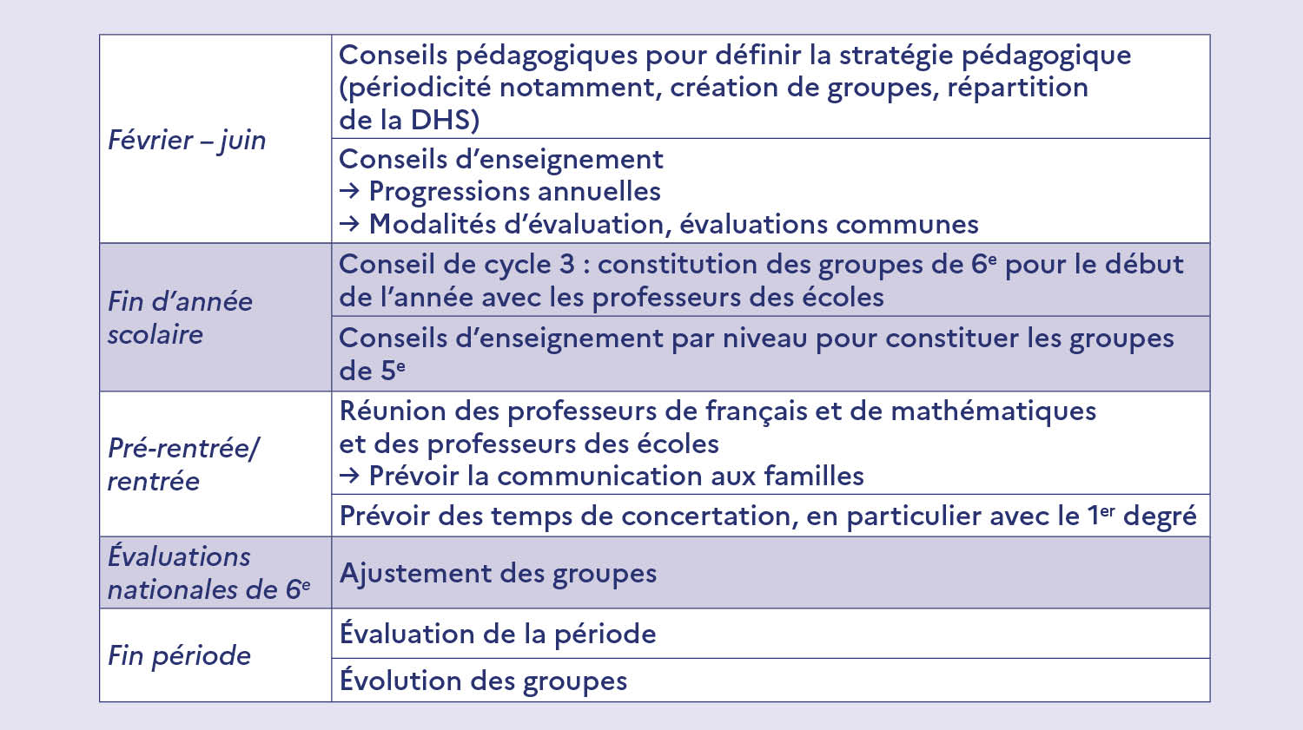
Le calendrier de mise en œuvre
Notes:
AJOUTER demi-journée banalisée avec astérisque sur fin d’année scol …

Slide 15


Slide 16
8 groupes en mathématiques
sur 2 alignements pour 6 classes de 6e
Contexte : collège taille importante, 168 élèves en 6e répartis en 6 divisions (cas réel).
Effectif des divisions
Effectif et composition des groupes
Impact DHG
G 1
15
6e A
28
G 2
21
Dans ce collège, l’équipe éducative constate que les besoins des élèves sont importants en mathématiques.
Pour répondre aux besoins des élèves, il est décidé de constituer deux groupes supplémentaires.
L’effectif des élèves les plus en difficulté est maintenu à 15 sur le premier trimestre.
29
ALIGNEMENT 1
+ 4,5 h
6e B
G 3
21
6e C
27
G 4
27
G 1
6e D
30
15
G 2
26
ALIGNEMENT 2
21
+ 4,5 h
6e E
G 3
21
6e F
28
G 4
27

Slide 17


Slide 18
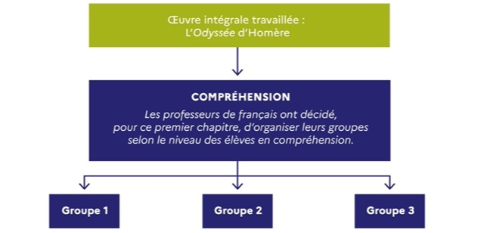
Groupes organisés selon le degré de maîtrise
d’une compétence fondamentale
Exemple en français sur une base de 3 classes/3 groupes
Compréhension

Slide 19
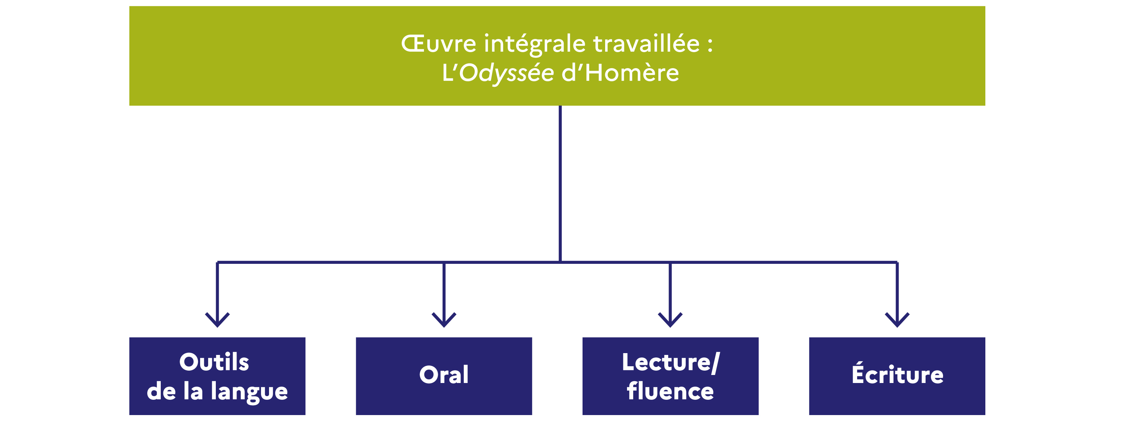
Groupes organisés
selon les besoins des élèves
Exemple en français
sur une base de 3 classes/4 groupes
4 groupes selon les besoins des élèves sont proposés.
Au regard des spécificités du travail lecture/fluence, l’effectif est réduit.

Slide 20
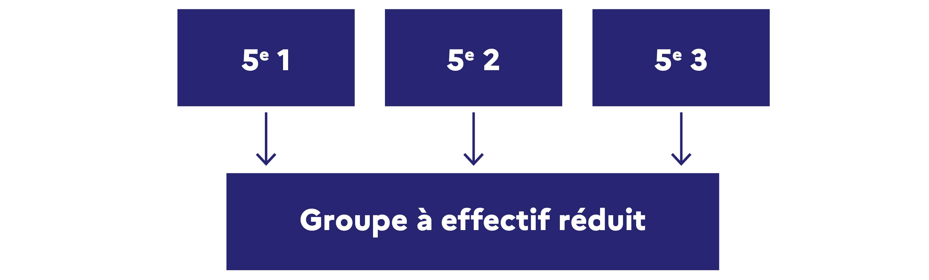
Groupes organisés pour agir
sur les élèves les plus en difficulté
Exemple en mathématiques sur une base de 3 classes/4 groupes
Dans cet exemple, l’équipe de mathématiques décide d’une recomposition trimestrielle des groupes, fondée sur la prise en charge des élèves
les plus en difficulté dans le cadre d’un groupe supplémentaire, un 4e groupe en effectif réduit.

Slide 21
Projection pour le collège de la Dombes et l’organisation présentée au conseil d’administration pour la rentrée 2024 :
Pour les niveaux 6e et 5e :
Constitution de 4 groupes pour 3 classes en mathématiques et français sur la totalité des heures d’enseignement.

Slide 22
Le Ministère nous informe ce jeudi 16 mai, de la prochaine mise à disposition de supports de communication à destination des familles. Nous les transmettrons dès réception.
L’équipe de Direction du collège de la Dombes

